Slide 1

WDC Online | April 2021 | @nilshartmann
NILS HARTMANN
React
Server Components
Slides: https://react.schule/wdc2021-server-components

Slide 2

https://nilshartmann.net
NILS HARTMANN
nils@nilshartmann.net
Freiberuflicher Entwickler, Architekt, Trainer aus Hamburg
Java
JavaScript, TypeScript
React
GraphQL
Trainings & Workshops
https://reactbuch.de

Slide 3
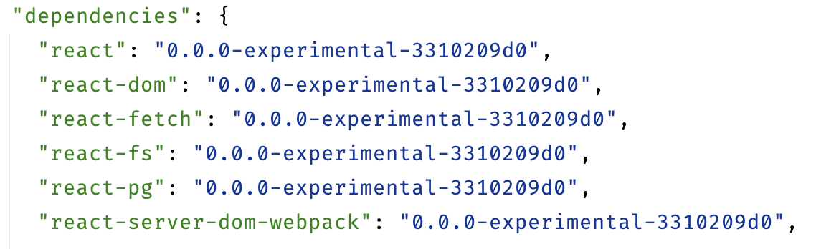
current state
"-experimental-"
😈

Slide 4
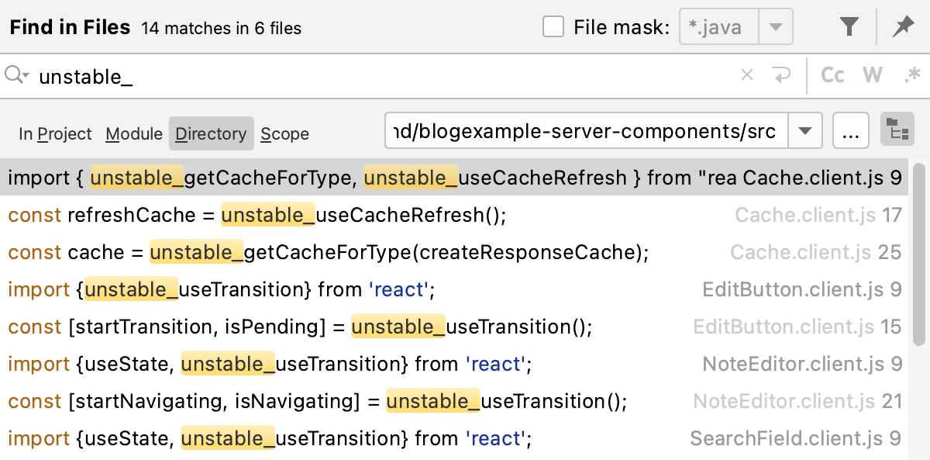
"14 matches in 6 files"
"unstable"
😈

Slide 5
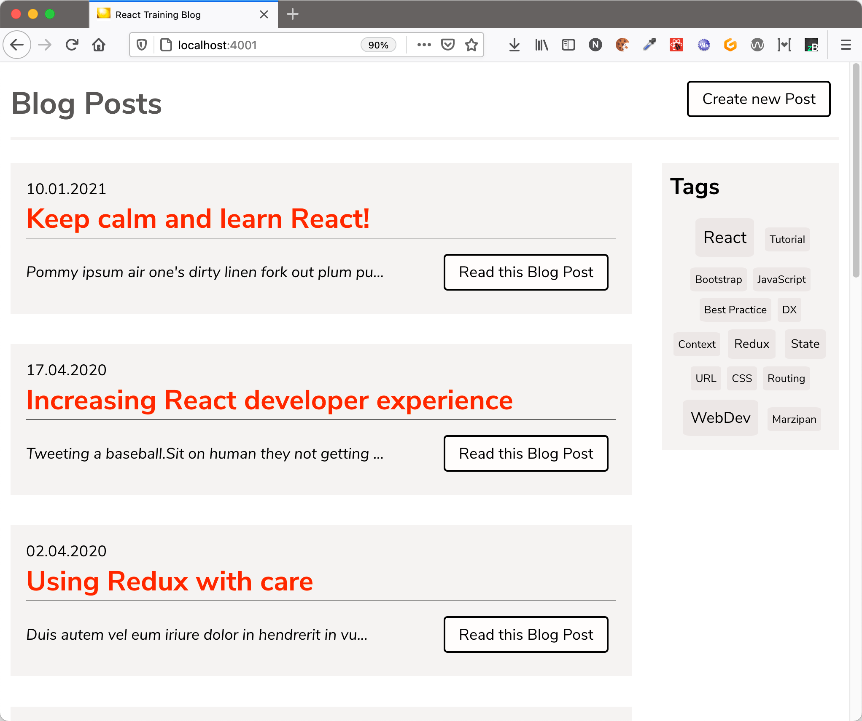
Ein Beispiel...
https://github.com/nilshartmann/server-components-blogexample

Slide 6
Ein Beispiel
Was macht die Beispiel-Anwendung aus?
Viel statischer Content
Rendern des statischen Contents benötigt 3rd-Party Libs
Minimale Benutzer-Interaktionen (PostEditor)

Slide 7
Ein Beispiel
Was macht die Beispiel-Anwendung aus?
Viel statischer Content
Rendern des statischen Contents benötigt 3rd-Party Libs
Minimale Benutzer-Interaktionen (PostEditor)
👉 Für Besucher des Blogs sollen die Artikel schnell zur Verfügung stehen!

Slide 8
SSR
Option: Serverseitiges Rendern (SSR)
Bei SSR wird die Anwendung auf dem Server ausgeführt

Slide 9
SSR
Option: Serverseitiges Rendern (SSR)
Bei SSR wird die Anwendung auf dem Server ausgeführt
Der Server schickt fertiges HTML zum Client
Gut: Client braucht HTML nur anzuzeigen (schnell!)
Gut: Suchmaschinen können HTML indizieren

Slide 10
SSR
Option: Serverseitiges Rendern (SSR)
Bei SSR wird die Anwendung auf dem Server ausgeführt
Der Server schickt fertiges HTML zum Client
Gut: Client braucht HTML nur anzuzeigen (schnell!)
Gut: Suchmaschinen können HTML indizieren
Ebenfalls wird der Anwendungscode zum Client geschickt
Wenn vom Browser geladen, ist die Anwendung interaktiv
Danach in der Regel keine Server Round-trips mehr

Slide 11
SSR
Serverseitiges Rendern - Zusammenfassung
👍 Schnelle erste Darstellung
😢 Kein Gewinn, bis Anwendung im Client auch interaktiv ist
😢 Kompletter Anwendungscode muss auf den Client (Bandbreite! Performance!)
🤨 Anwendungscode muss auf Client und Server funktionieren

Slide 12
Daten laden
Mögliches Problem: Laden von Daten auf dem Client
Eine Komponente lädt ihre Daten, Unterkomponenten müssen warten

Slide 13
Daten laden
Laden von Daten auf dem Client
Eine Komponente lädt ihre Daten, Unterkomponenten müssen warten

Slide 14
Daten laden
Laden von Daten auf dem Client
Eine Komponente lädt ihre Daten, Unterkomponenten müssen warten

Slide 15
Daten laden
Laden von Daten auf dem Client
Eine Komponente lädt ihre Daten, Unterkomponenten müssen warten

Slide 16
Daten laden
Laden von Daten auf dem Client
Eine Komponente lädt ihre Daten, Unterkomponenten müssen warten
🤨 Wasserfall...

Slide 17
Zero-Bundle-Size
Server
Components

Slide 18
Server Components
Idee
Server Components werden nur auf dem Server ausgeführt
Sie stehen nicht auf dem Client zur Verfügung
Der Server schickt lediglich eine Repräsentation der UI, aber keinen Code
👉 "Zero-Bundle-Size"

Slide 19
Server Components
Idee
Komponenten, die Daten laden, können das direkt auf dem Server tun
Kann Latenz sparen und bessere Performance bringen
👉 "No Client-Server Waterfalls"
🤔 Bin mir nicht sicher, ob das nicht zu viel versprochen ist

Slide 20
Server Components
Drei Arten von Komponenten

Slide 21
Server Components
Drei Arten von Komponenten
Client-Komponenten
wie bisherige React-Komponenten
können keine Server-Komponenten verwenden
gilt auch für Hooks

Slide 22
Server Components
Drei Arten von Komponenten
Server-Komponenten (Neu!)
werden nur auf dem Server ausgeführt
liefern UI zum React-Client zurück
kein HTML!
propriertäres Format

Slide 23
Server Components
Drei Arten von Komponenten
Server-Komponenten (Neu!)
werden nur auf dem Server ausgeführt
liefern UI zum React-Client zurück
kein HTML!
propriertäres Format
Restriktionen: kein useState, useEffect, Browser APIs
Können Server Umgebung und Resourcen nutzen
Datenbanken
Filesystem

Slide 24
Server Components
Drei Arten von Komponenten
Server-Komponenten (Neu!)
werden nur auf dem Server ausgeführt
liefern UI zum React-Client zurück
kein HTML!
propriertäres Format
Restriktionen: kein useState, useEffect, Browser APIs
Können Server Umgebung und Resourcen nutzen
Datenbanken
Filesystem
Werden immer bis zur ersten Client-Komponente gerendert bzw. ausgeführt
Gilt auch für Hooks!

Slide 25
Server Components
Drei Arten von Komponenten
Shared Komponenten (Neu!)
werden auf dem Server und dem Client ausgeführt
es gelten also die Restriktionen von Server und Client-Komponenten
keine Zugriff auf Server Umgebung
kein State, Effects etc.
viele bestehende Presentation-Komponenten dürften in diese Kategorie fallen
der entsprechende Code wird erst auf den Client übertragen, wenn er wirklich benötigt wird

Slide 26
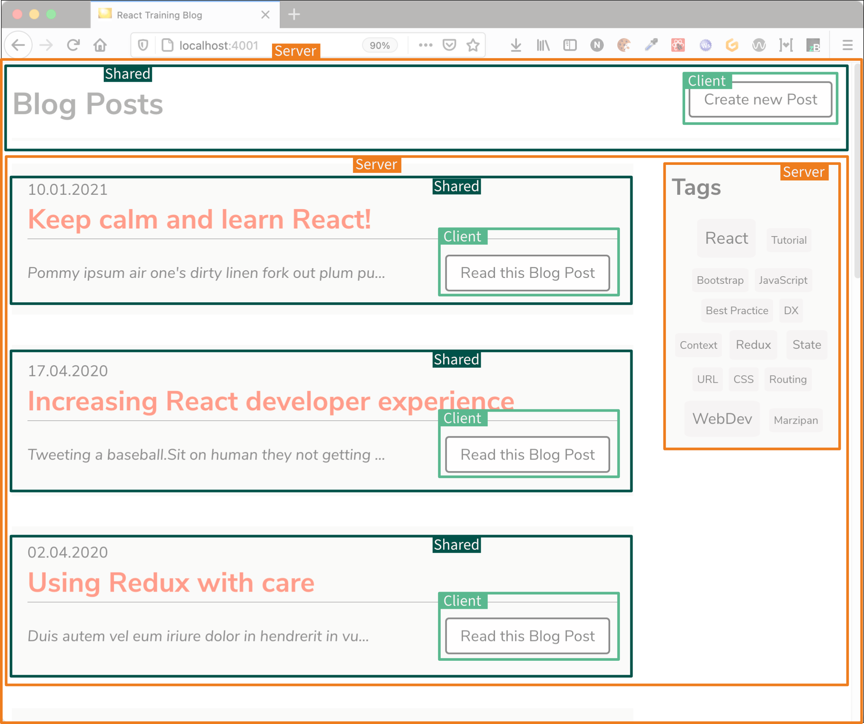
Server Components
Weiterhin ein Komponenten-Baum
Ein Teil der Komponenten kommt jetzt vom Server...
Der Server rendert die Komponenten, bis er auf eine Client-Komponente trifft
🕵️‍♂️ Demo

Slide 27
Server Components
Wenn das eine normale Client-App wäre...
BlogApp würde Liste oder Einzel-
Darstellung rendern
// Pseudo Code !!
BlogApp() {
const [postId] = useState();
if (postId) {
return <PostPage
id={postId} />
}
return <PostListPage />
}

Slide 28
Server Components
Wenn das eine normale Client-App wäre...
(BlogAppServer würde es nicht geben)

Slide 29
Server Components
Wenn das eine normale Client-App wäre...
PostListPage würde Daten laden
und Children rendern
// Pseudo Code !!
PostListPage() {
useEffect(loadPosts());
return {posts.map(
p =><PostPreview post={p} />
)}
}

Slide 30
Server Components
Wenn das eine normale Client-App wäre...
PostPreview würde Post
darstellen und Knopf rendern
// Pseudo Code !!
PostPreview({post}) {
return <div>
{post.title}
<OpenPostButton
post={post} />
</div>
}

Slide 31
Server Components
Wenn das eine normale Client-App wäre...
OpenPostButton würde neue Post-Id
setzen
// Pseudo Code !!
OpenPostButton({post}) {
return <button
onClick={
() => setPostId(post.id)
}...</button>
}

Slide 32
Server Components
Wenn das eine normale Client-App wäre...
setPostId(...)
OpenPostButton würde neue Post-Id
setzen,
App würde neu gerendert ✅

Slide 33
Server Components
Wenn das eine normale Client-App wäre... ...ist es aber nicht!
Server-Call!
BlogApp will Server-Komponenten
darstellen

Slide 34
Server Components
Wenn das eine normale Client-App wäre... ...ist es aber nicht!
Server
https://react.server?postId=null
BlogApp
löst Server Request aus
function BlogApp() {
const [postId, setPostId] = // aus Context
const response = readFromFetch("https://react.server?postId=" + postId);
// ...
}

Slide 35
Server Components
Wenn das eine normale Client-App wäre... ...ist es aber nicht!
Server
https://react.server?postId=null
React.createElement
(BlogAppServer, props)

Slide 36
Server Components
Wenn das eine normale Client-App wäre... ...ist es aber nicht!
Server
https://react.server?postId=null
React.createElement
(BlogAppServer, props)
BlogAppServer,
PostListPage,
PostPreview:
gerendert, UI only
OpenPostButton: Code

Slide 37
Server Components
Wenn das eine normale Client-App wäre... ...ist es aber nicht!
Server
https://react.server?postId=null
React.createElement
(BlogAppServer, props)
BlogApp
rendert Komponente
function BlogApp() {
const response = readFromFetch("...");
return <Context>
{response.readRoot()}
</Context>
}

Slide 38
Server Components
Wenn das eine normale Client-App wäre... ...ist es aber nicht!
Server
https://react.server?postId=null
React.createElement
(BlogAppServer, props)

Slide 39
Server Components
Wenn das eine normale Client-App wäre... ...ist es aber nicht!
Kommunikation zurück nach oben
Server
https://react.server?postId=1
...
// über Context
setPostId(...)

Slide 40
Server Components
Wenn das eine normale Client-App wäre... ...ist es aber nicht!
Kommunikation zurück nach oben
Server
https://react.server?postId=1
...
Programmfluss "fast" wie in normalen React-Anwendung,
"nur" mit Server-Aufruf dazwischen 😇
Uni-directional data flow

Slide 41
Server Components
Wenn das eine normale Client-App wäre... ...ist es aber nicht!
Kommunikation zurück nach oben
Server
https://react.server?postId=1
...
Programmfluss "fast" wie in normalen React-Anwendung,
"nur" mit Server-Aufruf dazwischen 😇
Uni-directional data flow
State bleibt nach Server Rounttrip erhalten (🕵️‍♂️ Demo)

Slide 42
Server Components
Beispiel: Eine Client Komponente mit State
CommentEditor.client.js
- implementieren
- in PostPreview (Shared Component) einbinden

Slide 43
Server Components
Beispiel: Eine Server Komponente
PostComments.server.js
- implementieren
- in PostPage Server einbinden

Slide 44
Server Components
Konsequenzen
PostList ist nicht als Komponente auf dem Client vorhanden
Die Posts sind folglich ebenso nicht auf dem Client vorhanden
Nach dem Hinzufügen (PostEditor-Komponente) haben wir keinen State zum Verändern 😢
Wir brauchen neue UI vom Server

Slide 45
Server Components
Beispiel: Eine Client Komponente mit Server-Zugriff
CommentEditor.client.js
- fertig bauen

Slide 46
Suspense

Slide 47
Suspense
Suspense: React kann das Rendern von Komponenten unterbrechen, während (asynchron) Daten geladen werden
Funktioniert aktuell für Code Splitting (Client)
Code Splitting in Server-Componenten eingebaut
Künftig auch zum Laden von beliebigen Daten (Client und Server)

Slide 48
Suspense
Hintergrund: Suspense for Data Fetching
Eine Komponente kann auf "etwas" warten
React weiß, dass die Komponente auf etwas wartet
Solange gewartet wird, wird eine Fallback-Komponente gerendert
Die Fallback-Komponente wird oberhalb mit Suspense festgelegt
Wie ein try-catch-Handler für ausstehende Daten

Slide 49
Server Components
Beispiel: Daten laden auf dem Server
"Suspense for Data Loading"
Zugriff auf DB etc. aus Komponente möglich 😱
Aufruf blockiert bis Daten da sind
import db from "./blog-db";
function PostList() {
const posts = db.readPosts();
return ...; // render Posts
}
function PostListPage() {
return <Suspense fallback={<LoadingIndicator />}>
<PostList />
</Suspense>;
}

Slide 50
Server Components
Beispiel: Daten laden auf dem Server
import db from "./blog-db";
function PostList() {
const posts = db.readPosts();
return ...; // render Posts
}
function PostListPage() {
return <Suspense fallback={<LoadingIndicator />}>
<PostList />
</Suspense>;
}
Suspense-Komponente
"Sollbruchstelle", wenn unterhalb in der Anwendung auf "etwas" gewartet wird, wird fallback angezeigt
Eine Art try-cache für ausstehende Daten
Wird es wohl so auch auf dem Client geben

Slide 51
Server Components
Zugriff auf Resourcen im Server
Es gibt Wrapper, die bekannte APIs (z.B. Postgres, NodeJS fs) für Suspense zur Verfügung stellen
Über diese Wrapper weiß React, dass eine Komponente noch auf Daten wartet
Solange kann dann die Fallback-Komponente dargestellt werden
Für Client-seitige Resourcen gilt das analog (Wrapper um fetch)
Die Wrapper APIs können später wohl von der Community implementiert und zur Verfügung gestellt werden

Slide 52
Server Components
Built-in Code Splitting
Bundles für Client- und Shared Komponenten werden erst bei Bedarf auf den Client transferiert
import PostEditor from "./PostEditor.client";
// App ist Server-Komponente
export function App({ postId, editorOpen }) { if (editorOpen) { return <PostEditor />; } return ( <div className="App">
...
</div>
);
}
Bundle "PostEditor.client" wird erst zum Client geschickt, wenn editorOpen true ist!

Slide 53
Fazit
Server
Components

Slide 54
Server Components
Aktueller Stand: Experimentell...
Es gibt eine offizielle Beispiel App, die zur Hälfte aus instabilen APIs besteht
Unklar, wie Server aussehen werden
Unklar, wie Serverkommunikation aussehen wird (Protokoll und APIs)
Unklar, wie Tooling aussieht (Build, React DevTools, TypeScript ...)
Weitere große Baustellen offen
Suspense
Concurrent Mode

Slide 55
Server Components
Ausblick
Wird wohl als erstes für Frameworks wie NextJS oder Gatsby zur Verfügung gestellt
Für Apps mit viel statischem Content
Integration dann auch mit SSR

Slide 56
Server Components
Einschätzung
Wird noch dauern, bis global verfügbar
Zusammen mit Suspense und Concurrent Mode "rundes" Paket
Nicht für alle Anwendungen geeignet und notwendig

Slide 57
Server Components
Einschätzung
Erfahrungen mit anderen Technologien, die "Misch-Betrieb" erlauben, sind eher durchwachsen
Architektur gerät schnell aus dem Ruder ("was läuft wo?")
Kommunikation mit dem Server gewöhnungsbedürftig (Daten hin, UI zurück)
Properties müssen immer über Server gehen
Das ist auf jeden Fall nichts für jede Anwendung
Man muss JavaScript-Ausführung auf dem Server zulassen
Wer will das?

Slide 58
Server Components
"Getting Started" – Links
Blog Post https://reactjs.org/blog/2020/12/21/data-fetching-with-react-server-components.html
Data Fetching with React Server Components (Intro Video) https://www.youtube.com/watch?v=TQQPAU21ZUw
RFC mit FAQ und Diskussionen https://github.com/reactjs/rfcs/pull/188

Slide 59
NILS HARTMANN
https://nilshartmann.net
https://reactbuch.de
Vielen Dank!
Slides: https://react.schule/wdc2021-server-components
Fragen & Kontakt: nils@nilshartmann.net
Twitter: @nilshartmann

